Slide 1
Simulation of SWT Control Logic
2012.08.13

Slide 2
程式架構
Required control logic
Main Program
Random wind distribution
三相短路
最大電流
抽載
最大功率
追蹤
三相短路 +
機械式剎車
最大電流
抽載 + 機械式剎車

Slide 3











程式驗證~設定邏輯
3 phase short circuit
RPM > 發電機最大剎車扭力之轉速(42)
0.01S檢查一次
RPM<=發電機最大剎車扭力之轉速
Y
連續2秒風速小於8m/s
煞車啟動20.08秒
N
持續時間達20.8s
Max. Power
j=j+1
3 Phase short circuit+ Mag-Brake
N
RPM>=Cut out RPM
Or
P>= Cut out power
判斷是否超過cut-out點
j=j+1
N
Y
i=0
RPM > 發電機最大剎車扭力之轉速(42)
Max. Torque Current
Y
N
RPM(t)>RPM(t-1)
j=0
Max. Torque Current+ Mag-Brake
i=i+1
Y
RPM > 發電機最大剎車扭力之轉速(42)
N
j=0
i=i+1
Y

Slide 4
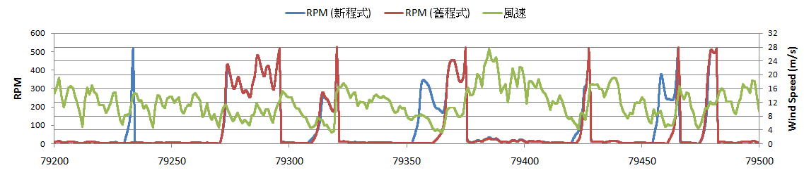
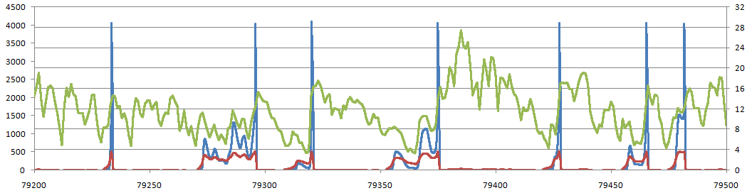


程式驗證
Time (s)
By 新程式
Power
Wind speed
Time (s)
RPM

